Slide 1
10 апреля в ГОУ лицее 179 прошла Региональная олимпиада «Гигиена окружающей среды и здоровье человека», в которой приняло участие 1025 учащихся из 57 ОУ г. Санкт-Петербурга и Ленинградской области.
27 апреля состоялась встреча и награждение победителей и призеров Региональной олимпиады «Гигиена окружающей среды и здоровье человека». Гости лицея поздравили учащихся с успешным участием в олимпиаде и, что очень важно, рассказали о значимости, необходимости профессии врача медико-профилактического профиля.
Гости лицея:
Романюк Валерий Петрович - профессор, декан факультета довузовской подготовки СПб ГМА им. И.И. Мечникова
Ракитин Игорь Анатольевич - руководитель Территориального управления Федеральной службы по надзору в сфере защиты прав потребителей и благополучия человека по городу Санкт-Петербургу, Главный государственный санитарный врач Санкт-Петербурга
Элиович Иосиф Григорьевич - заместитель руководителя Управления Роспотребнадзора по Ленинградской области заместитель Главного государственного санитарного врача по Ленинградской области
Фридман Кирилл Борисович - заместитель главного санитарного врача ФГУЗ "Центр гигиены и эпидемиологии в Петербурге".
Гальперина Лариса Евгеньевна - зав.отделом организации деятельности Управления Роспотребнадзора по Санкт-Петербургу
Алчиев Виктор Николаевич - заведующий отделом организации деятельности Центра гигиены и эпидемиологии Ленинградской области
Библина Татьяна Леонидовна - специалист орготдела ФГУЗ "Центр гигиены и эпидемиологии в Санкт-Петербурге"

Slide 2
Региональной олимпиады «Гигиена окружающей среды и здоровье человека»
Обращение профессора, декана факультета довузовской подготовки СПб ГМА им. И.И. Мечникова Валерия Петровича Романюка
Уважаемые участники олимпиады! Глубокоуважаемые учителя!
Сегодня мы подводим итоги очень большой работы, которая позволила определить лучших школьников, принимавших участие в олимпиаде «Гигиена окружающей среды и здоровье человека».
В лицее 179 это уже третья олимпиада. Но в этом году число участников олимпиады было рекордным. Оно составило более 1000 человек с 7 по 11 класс из школ Санкт-Петербурга и Ленинградской области.
И огромное спасибо тем учителям, которые в течение двух недель после своей работы, проверили результаты ваших знаний в области биологии, химии, физики, чтобы выявить среди Вас лучших.
Победители и призеры олимпиады 7, 8, 9 и 10 классов будут награждены грамотами и интересной книгой. А самое главное Вы получили опыт участия такого рода борьбе!
Победителям олимпиады, которые заканчивают обучение в 11 классе будут также вручены целевые направления для поступления в СПбГМА им. И.И. Мечникова. Это даст Вам право практически без конкурса стать студентами медико-профилактического факультета нашего вуза.
У нас в президиуме присутствуют руководители санитарно-эпидемиологической службы Санкт-Петербурга и Ленинградской области. Они заканчивали этот факультет. Помимо того, что они будут вручать Вам целевые направления они и расскажут Вам об особенностях профессии врача-гигиениста
Награждение победителей

Slide 4
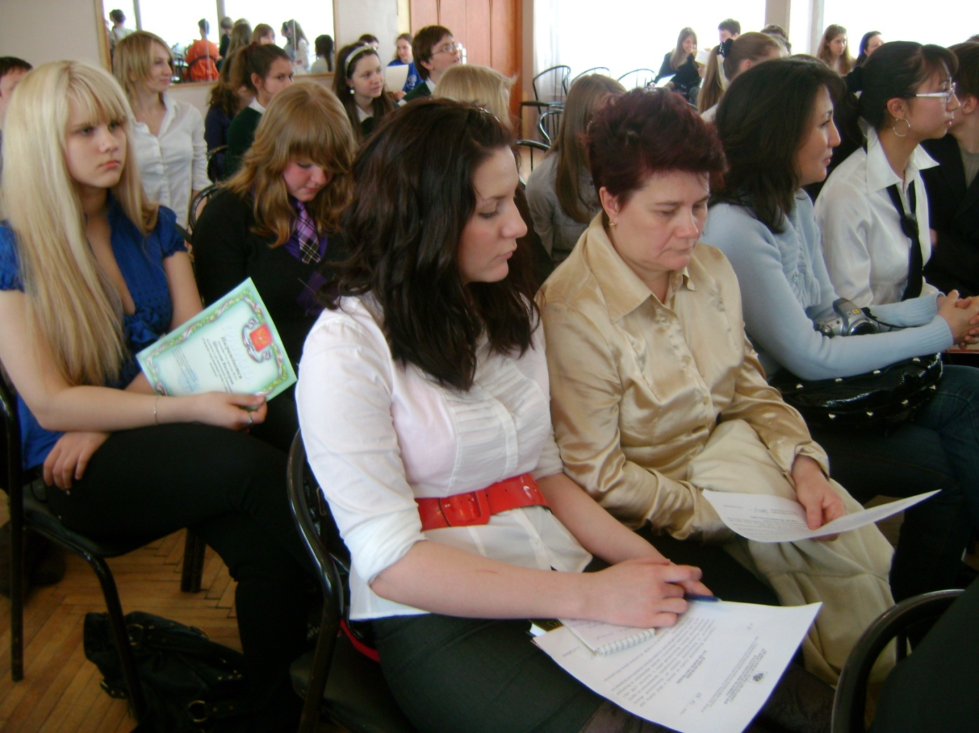
Вступительное слово директора лицея № 179 Батовой Людмилы Анатольевны

Slide 5
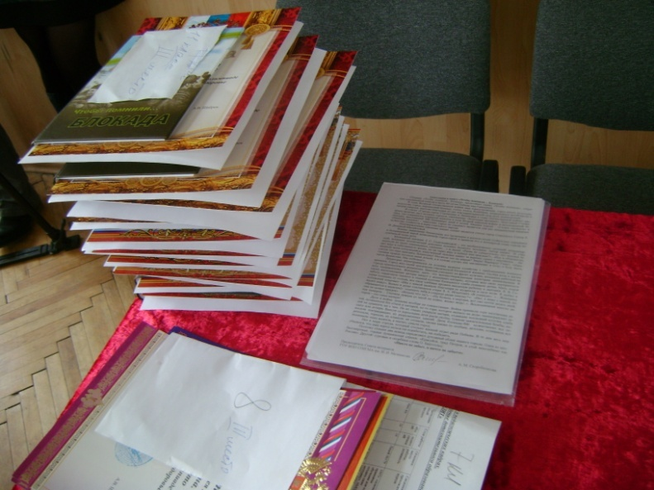
Выступление зам.директора по научно-методической работе Обуховской А.С.

Slide 11
